Slide 1
复习提问
1、地震波的类型及其特点
2、莫霍面和古登堡面的位置及其地震波的波速变化
3、软流层的位置；岩石圈包括 和 。
4、生物圈的位置？
5、大气的垂直分层，自下而上依次是？
6、描述对流层、平流层的特点？
7、对流层气温随高度如何变化并简述理由。

Slide 2
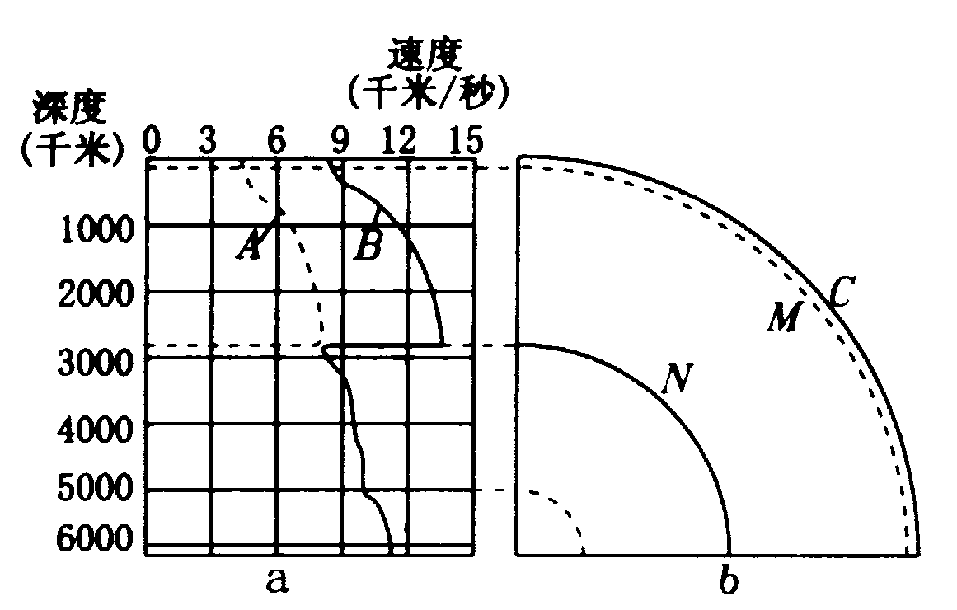
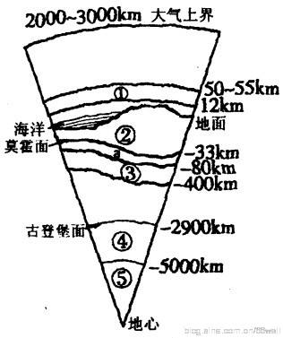

Slide 3
读地球四个圈层构成的示意图，分析A、B、C分别代表什么圈层？
A：生物圈 B：水圈 C：岩石圈
D：大气圈
D
A
B
C

Slide 4
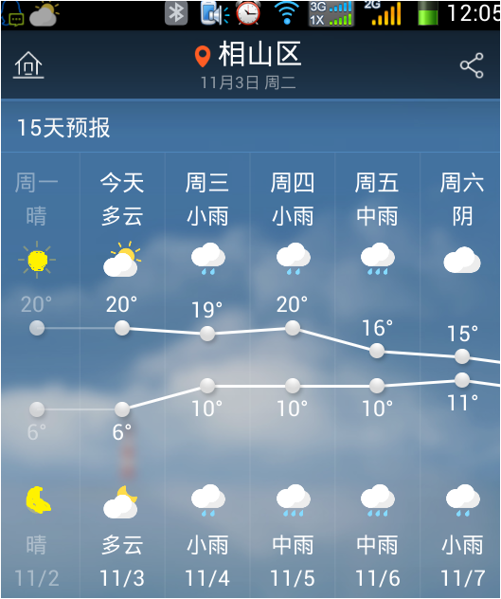

Slide 5
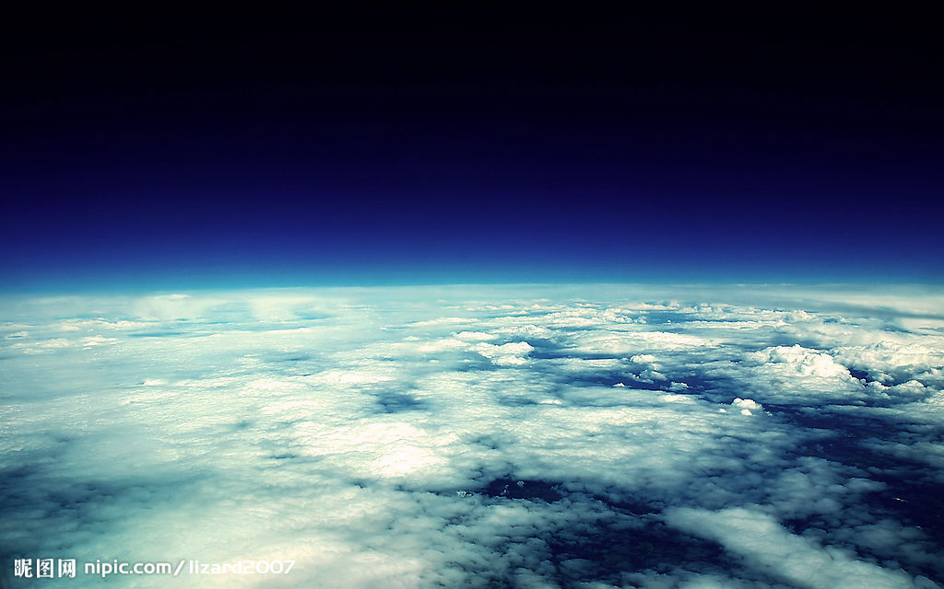
大气的受热过程
第二章 第一节 冷热不均引起的大气运动

Slide 6
【合作·汇报】 讲一讲
太阳辐射
大气辐射
大气上界
到达地面的太阳辐射
削弱作用
大气增温
大气逆辐射
保温作用
地
面
辐
射
地面增温
地面
地面
“太阳暖大地”
“大气还大地”
“大地暖大气”

Slide 7
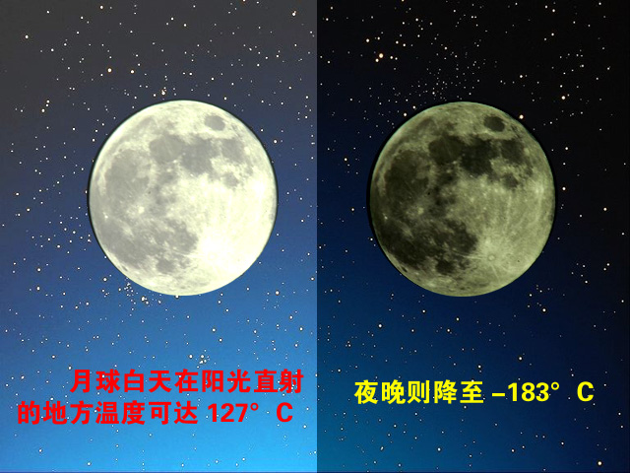
【合作·汇报】 用一用
为什么月球表面的昼夜温度变化比地球表面剧烈？

Slide 8
【合作·释疑】
1、为什么近地面大气主要的、直接的热源是地面？
2、大气逆辐射是否只存在于夜晚？
3、有同学认为大气逆辐射就是大气对地面辐射的反射，这种认识对不对？为什么？

Slide 9
【合作·释疑】
与本周一相比，解释周六温差小的原因。

Slide 10
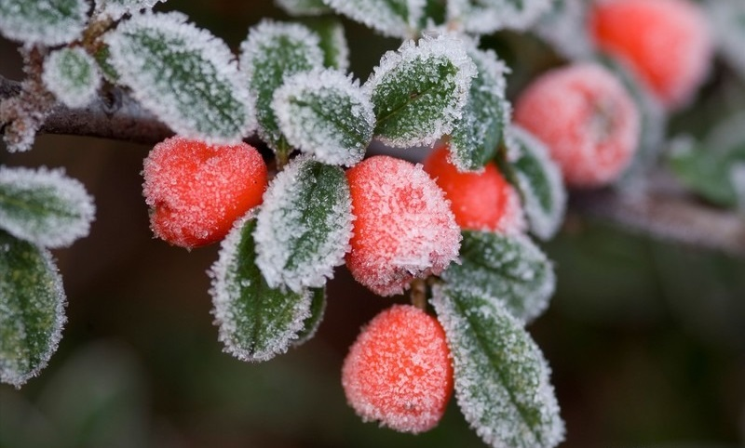
【探究·现象1】
在晚秋和寒冬，霜冻多出现在晴朗的夜晚，还是多云的的夜晚？为什么？为什么人造烟幕可以抗霜？

Slide 11
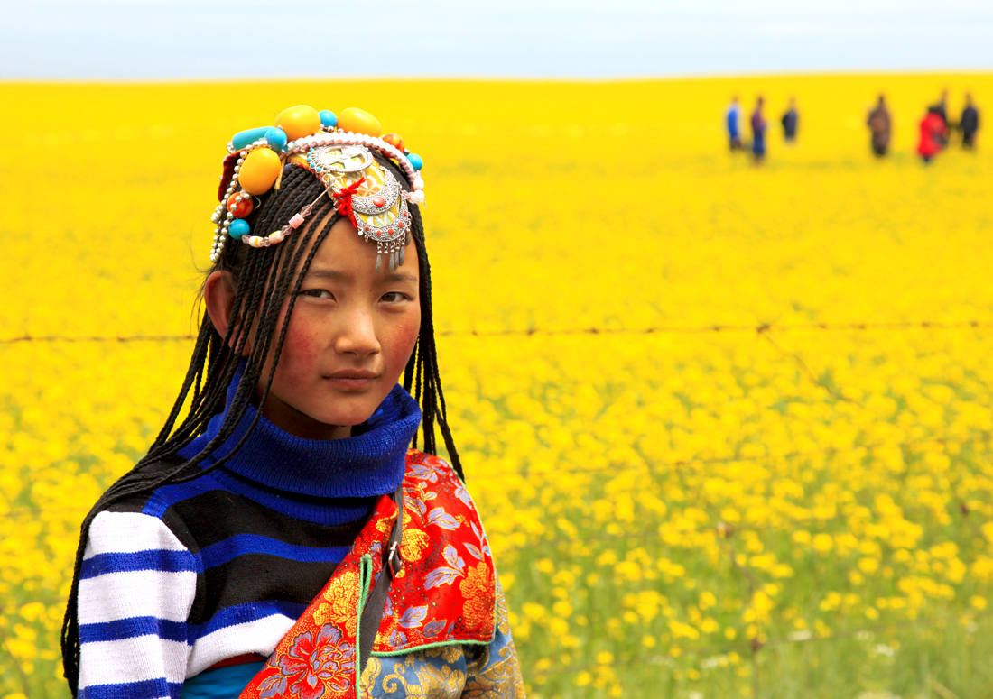
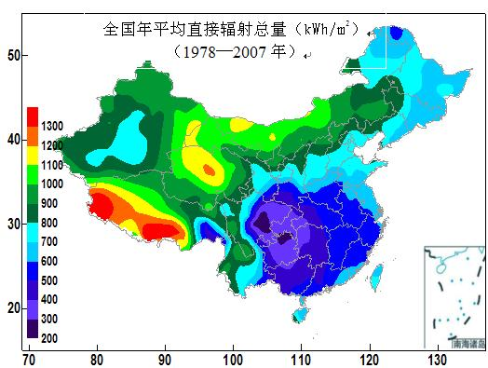
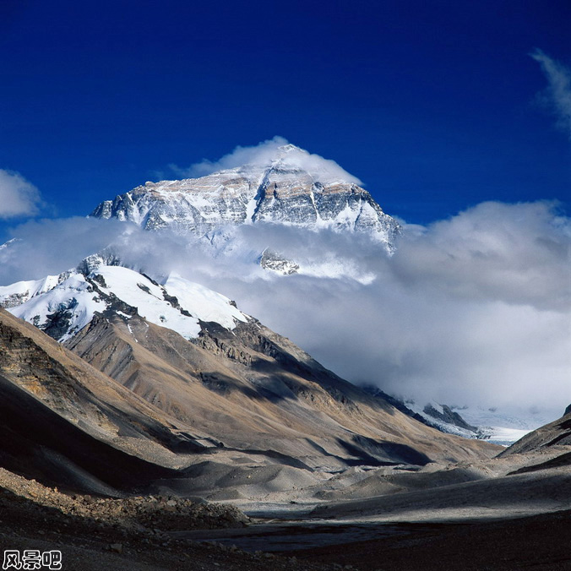
【探究·现象2】
初到青藏高原，高原反应使大家举步维艰，每走一步都气喘吁吁。火辣辣的阳光照在脸上，受光的一面被“暴晒”，没有阳光的另一面被高原的寒风一吹，“冷冰冰”的生疼，“阴阳脸”感觉明显。站在太阳地里热得难受，没有阳光的地方又冻得人难受。试解释这里的阳光为什么火辣辣？没有阳光照射的脸为何又”冷冰冰”？
【青藏高原海拔高，空气稀薄，对太阳辐射削弱少，到达地面的太阳辐射多，太阳辐射强。】
【大气主要热源来自地面辐射，但同样因为青藏高原空气稀薄，大气吸收的地面辐射少，气温低。】

Slide 12
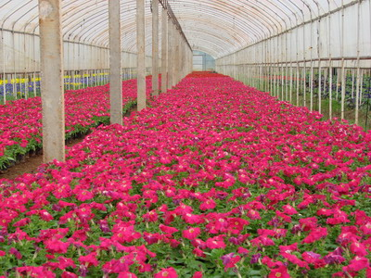
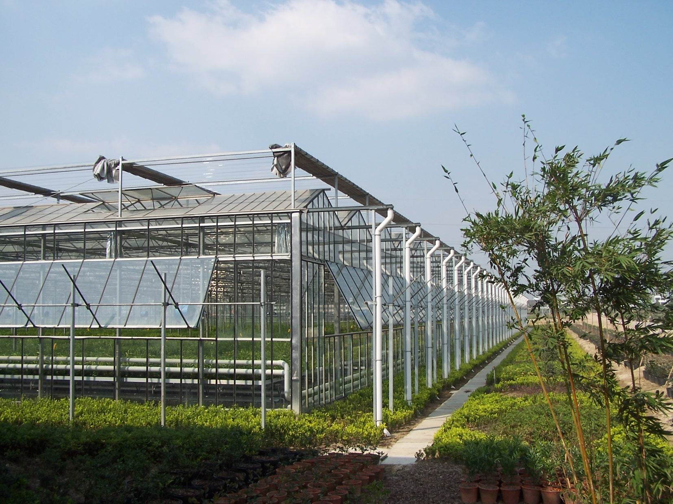
【应用·生产】
为了改善农业生产条件，人们采用了塑料大棚和玻璃温室等发展农业，利用的是什么原理？简要说明。

Slide 13

玻璃温室
----保温作用
大气的温室效应
【塑料膜、玻璃与CO2具有相同的功能，能让太阳短波辐射透射进入，而地面长波辐射却不能穿透而散失，使室内的温度高于外界，利于植物的快速生长。】
太
阳
辐
射
地
面
辐
射
短波
长波
“进得来，出不去”

Slide 14
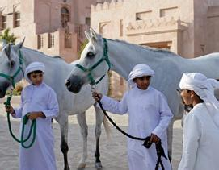
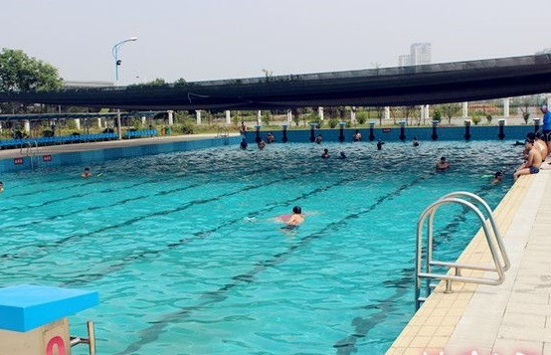
【应用·生活】
1、中东地区的阿拉伯人喜欢穿白色的衣服，为什么？你能推测那里的气候特点吗？
2、夏天，露天游泳池上空都有黑色网，目的是干什么？

Slide 15
知识结构
削弱作用
太阳
辐射
太阳
地面
地面辐射
大气
宇宙空间
大气逆辐射
保温作用

Slide 16
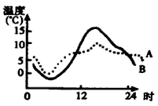
【效果检测】
读气温日变化曲线图，回答下列问题。
（1）A、B两条曲线中，表示阴天时的气温曲线是_________。
（2）白天阴天，气温比晴天较____，这是由于______________。
（3）夜晚阴天，气温比晴天较____，这是由于______________。

Slide 17
Thank you!
淮北市天一中学 • 马福恩

Slide 18
为什么月球表面的昼夜温度变化比地球表面剧烈？
夜
大气
上界
没有大气的月球情况
有大气的地球的情况
白天: 月球表面温度高127℃
白天: 地球表面气温不太高
夜晚: 月球表面温度低-183℃
夜晚: 地球表面气温不太低

Slide 19
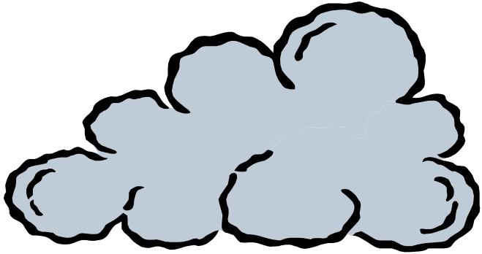
有云的白天 气温不高
有云的夜晚 气温不低
昼
夜

Slide 20
【合作·汇报】 画一画
大气上界
地面
地面

